Slide 1
Automation og bæredygtighed
Gerda

Slide 2

De 17 verdensmål og automation

Slide 3
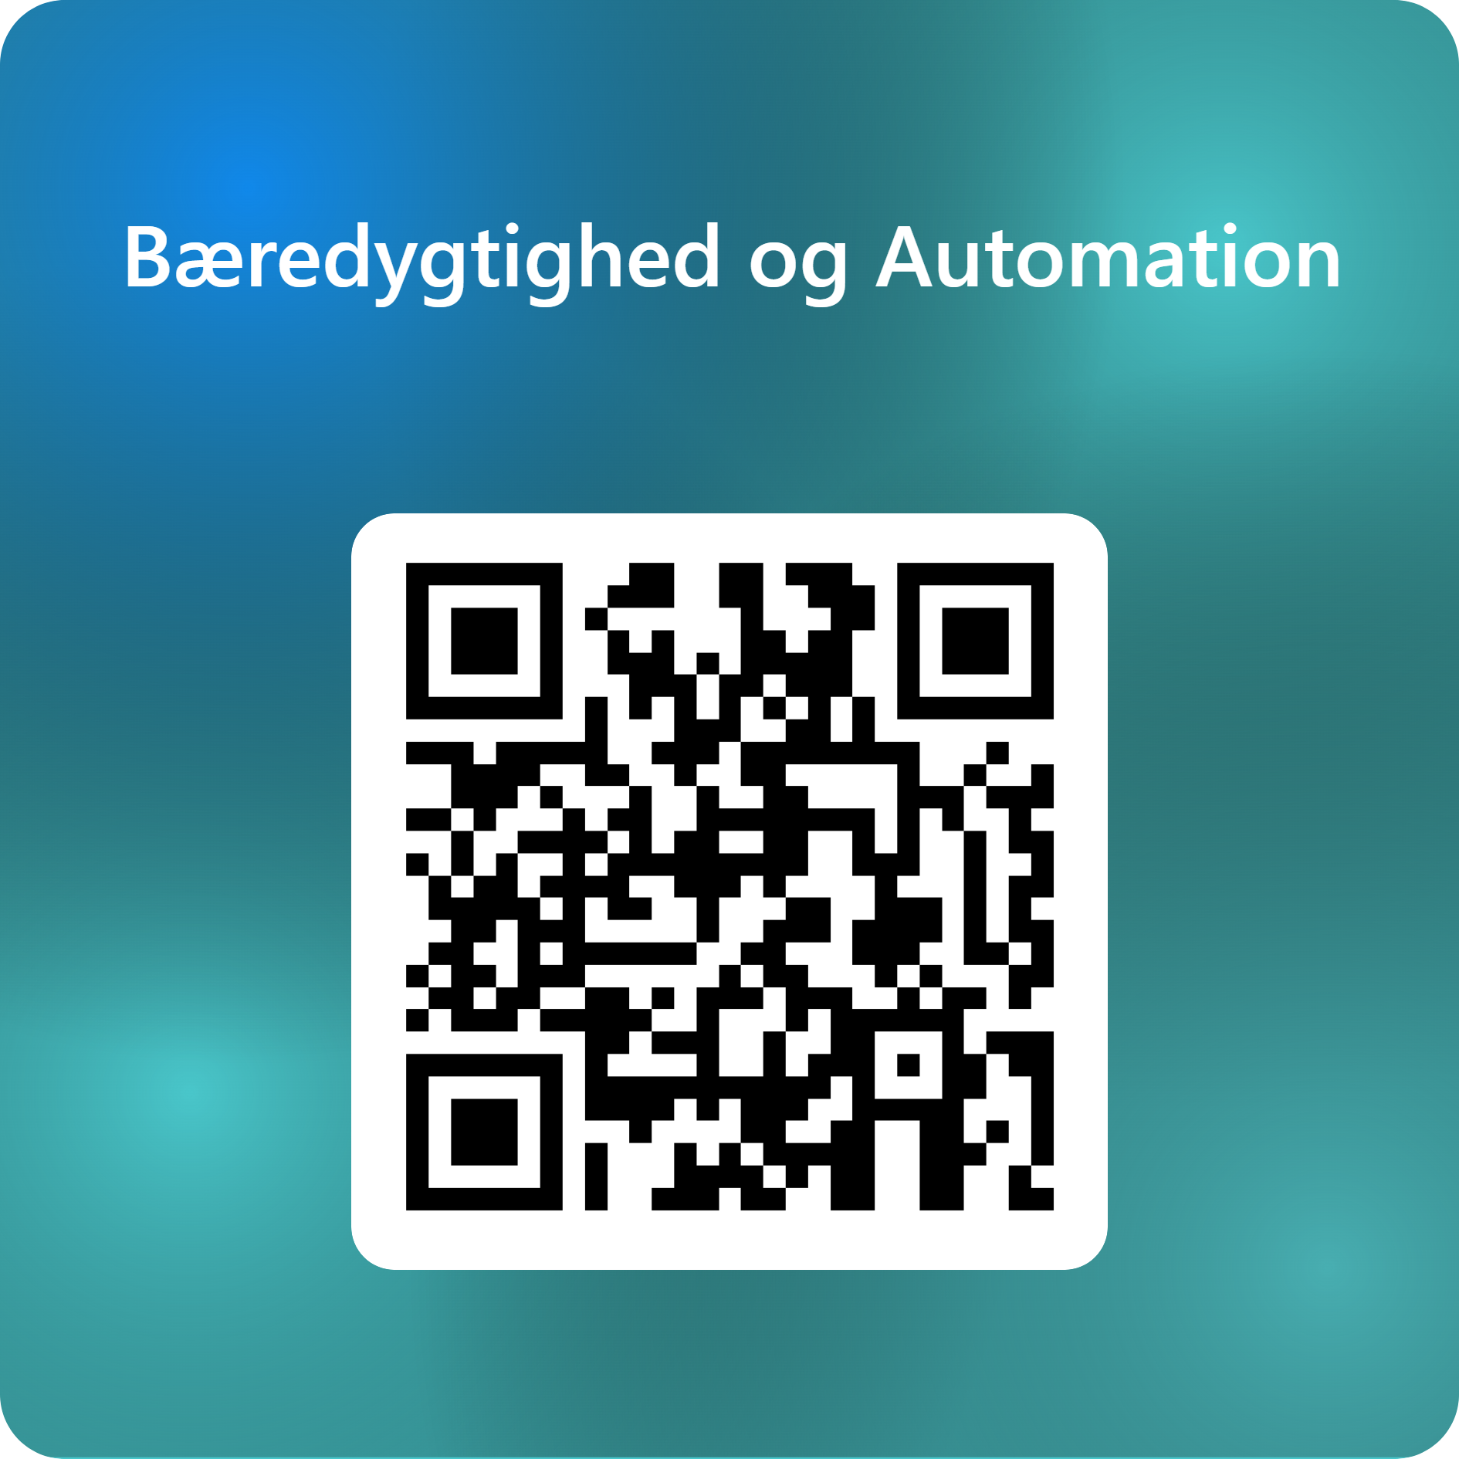
De 17 verdensmål og automation
Brug Forms spørgsmål og diskuter i grupper.
https://forms.office.com/e/ijHLpBDJ6g
I har ca. 25 min på opgaven
Derefter tager vi en dialog på klassen.
De 17 Verdensmål | Verdensmålene.dk

